Slide 1
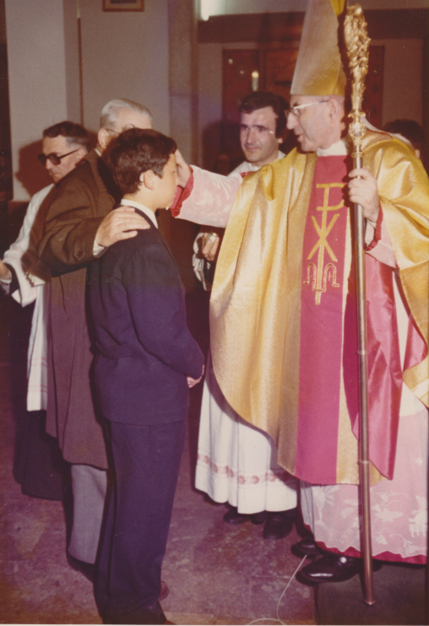
9.6.1974, Pariarca Luciano d

